Slide 1
이 문제의 풀이를 알려줘
2023-09-14 진척도 발표본
컴퓨터공학과 4학년 심현섭(B811101)
Notes:
이 문제의 풀이를 알려줘

Slide 2
Index
간단 소개
진척도
유형 분류 모델
테스트 케이스
구글 OCR API
Front/Back End
추후 계획
Notes:
유형 분류 모델

Slide 3




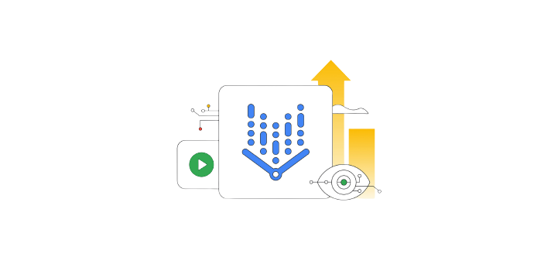
1. 간단 소개 – 전체 틀
- ML/DL Tensorflow
- Front/BackEnd
- Google OCR
Vertex Vision AI
Notes:
- Front/BackEnd

Slide 4
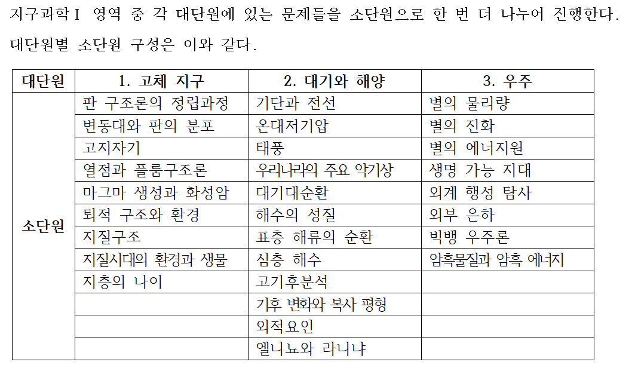
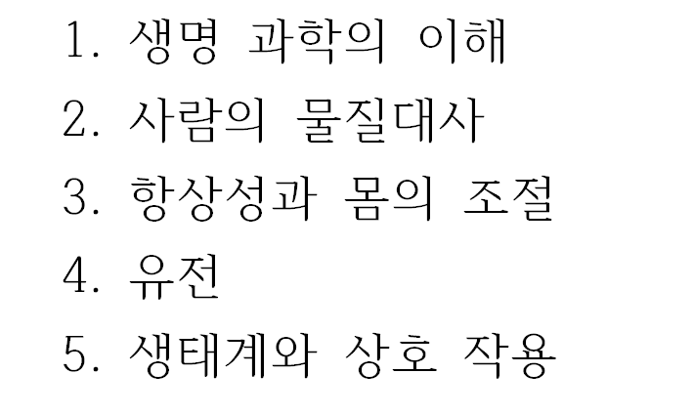
1. 간단 소개 – 데이터 변경
지구과학 Ⅰ
생명과학 Ⅰ
class : [0, 0, 0]
(one-hot code)
class : [0, 0, 0, 0, 0]
(one-hot code)
Notes:
[0, 0, 0]

Slide 5
2. 진척도
분류 유형 | 완료된 업무 | 미완료 및 예상 목표
Data 수집 | 5,000개 수집 완료 | 없음
FrontEnd | OCR, Model 연동 완료, 웹 반응형 페이지 구축 | 유형에 따른 서비스(풀이안) 제공
BackEnd | Firebase 연동 완료 이미지 파일 storage 구축 완료 | 없음
OCR API 연동 | Google Cloud API Key 생성 Firebase Storage 연결 | 없음
Model API 연동 | Google Cloud API Key 생성 유형 모델 경로 연동 | 없음
Model (Extraction, Preprocessing) | 베타 버젼 모델 구축 완료 (4,106개) | 완성 버젼 모델 구축(5,000개)
Testing | 최적의 하이퍼 파라미터 (AI 1차) OCR 연동 (WEB 1차 테스트) AI 모델 연동 (WEB 2차 테스트) | Train-Validation-Test Split (최종)

Slide 6
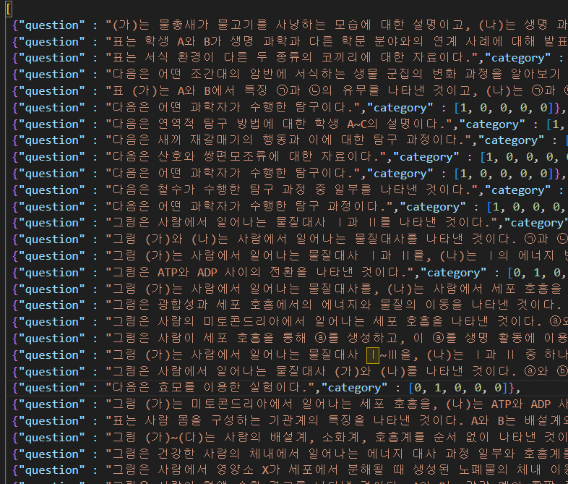

3. 유형 분류 모델 – 데이터 수집
유형 분류 모델
테스트 케이스
구글 OCR API
Front/Back End
추후 계획
0
,
0
,
0
,
0
,
0
337
397
data.json
1,314
1,488
570
=> 4,106

Slide 7


3. 유형 분류 모델 – 데이터 전처리
유형 분류 모델
테스트 케이스
구글 OCR API
Front/Back End
추후 계획
Notes:
Word Embedding

Slide 8
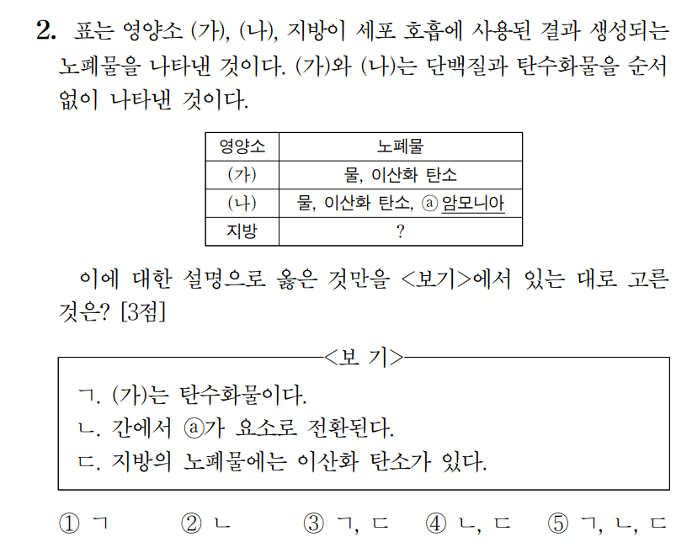
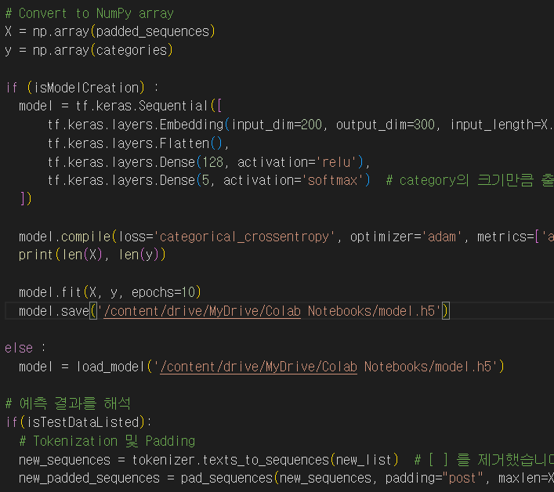
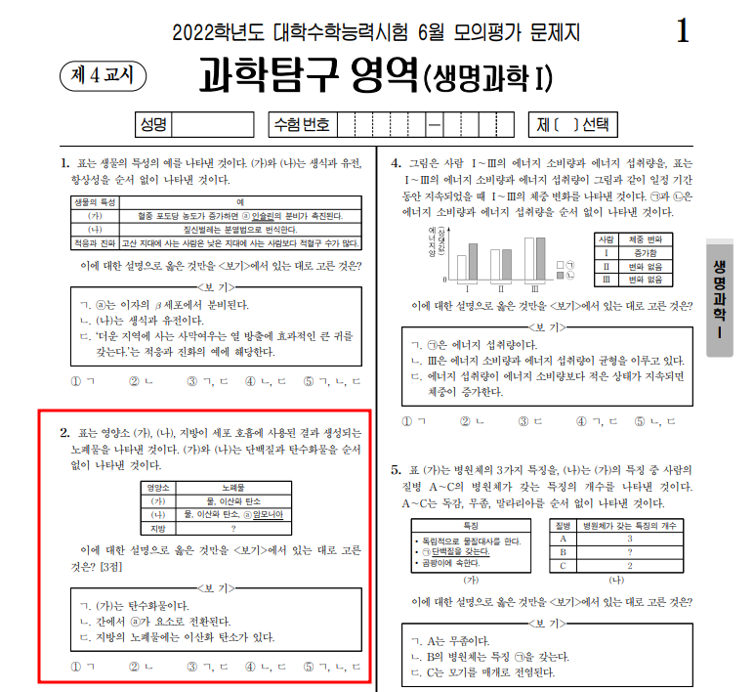
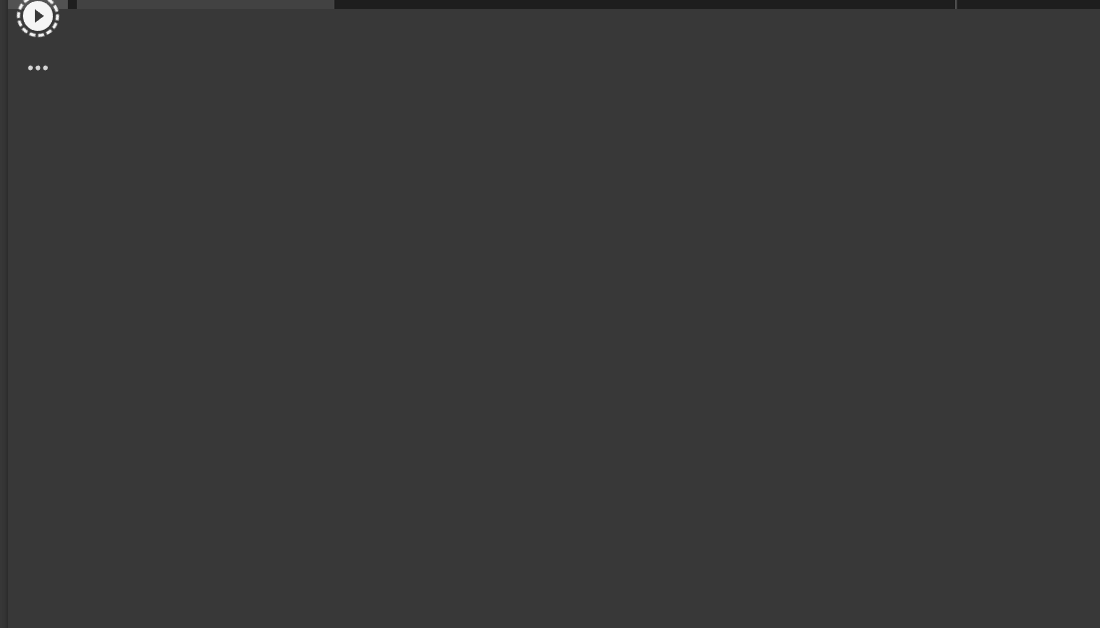
3. 유형 분류 모델 – 모델 제작 과정
유형 분류 모델
테스트 케이스
구글 OCR API
Front/Back End
추후 계획
Notes:
Word Embedding

Slide 9
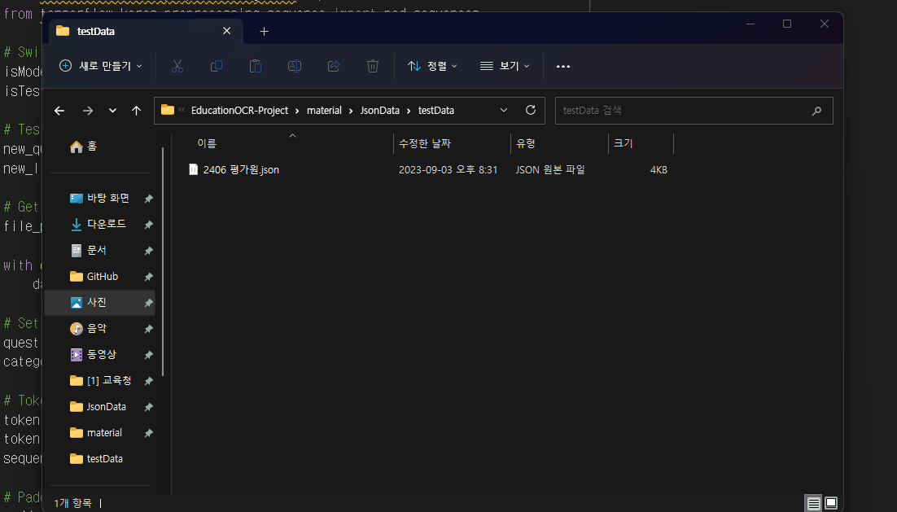
3. 유형 분류 모델 – 시연 영상
유형 분류 모델
테스트 케이스
구글 OCR API
Front/Back End
추후 계획
Notes:
Word Embedding

Slide 10
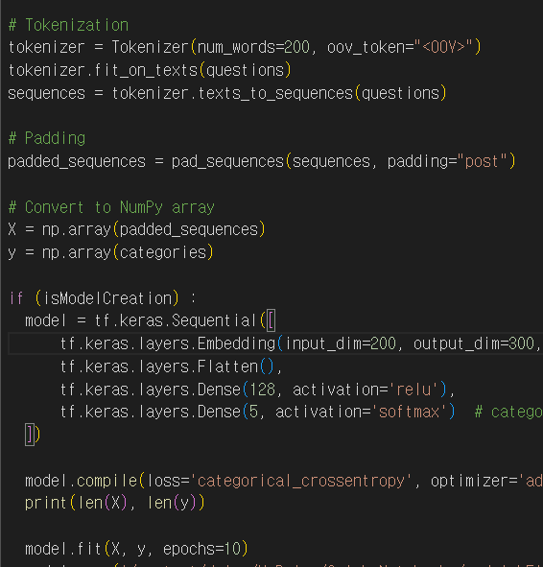
4. 테스트 케이스
유형 분류 모델
테스트 케이스
구글 OCR API
Front/Back End
추후 계획
1. 하이퍼파라미터 최적화
2. Train / Validation / Test data
하이퍼 파라미터 : 모델을 훈련할 때 조정해야 하는 매개 변수
주요 변수 : input_dim, output_dim, epoch
Notes:
하이퍼 파라미터 : 모델을 훈련할 때 조정해야 하는 매개 변수

Slide 11
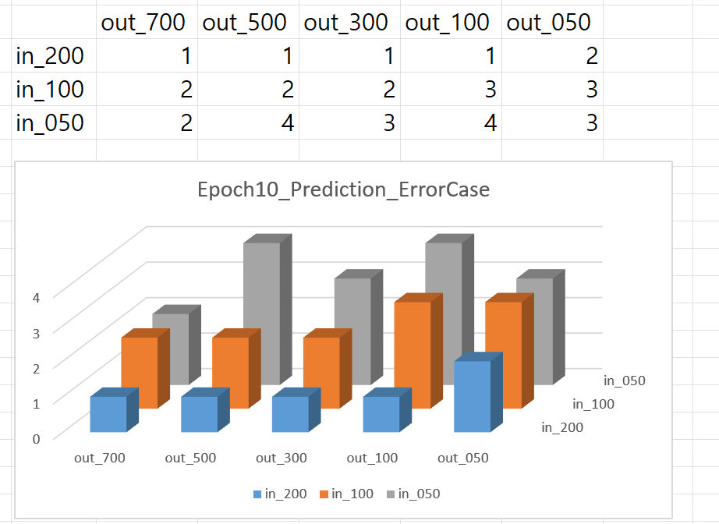
4. 테스트 케이스 – 하이퍼파라미터 최적화
유형 분류 모델
테스트 케이스
구글 OCR API
Front/Back End
추후 계획
input_dim : 50 100 200
output_dim : 50 100 300 500 700
epoch : 5 10 20
“단어 벡터의 크기는
300 차원이 적절”
Notes:
하이퍼 파라미터 : 모델을 훈련할 때 조정해야 하는 매개 변수

Slide 12
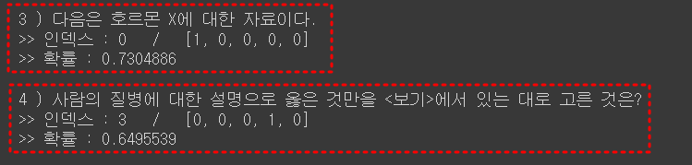
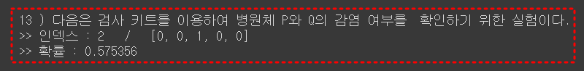
4. 테스트 케이스 – 하이퍼파라미터 최적화
유형 분류 모델
테스트 케이스
구글 OCR API
Front/Back End
추후 계획
if Epoch
!= 10?
Epoch: 20
(i_100, o_300)
“오버피팅 현상”
Epoch: 5
(i_100, o_300)
“언더피팅 현상”
Notes:
오퍼피팅 현상

Slide 13
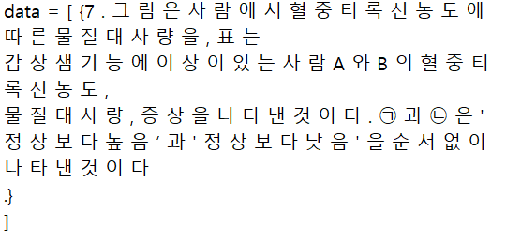
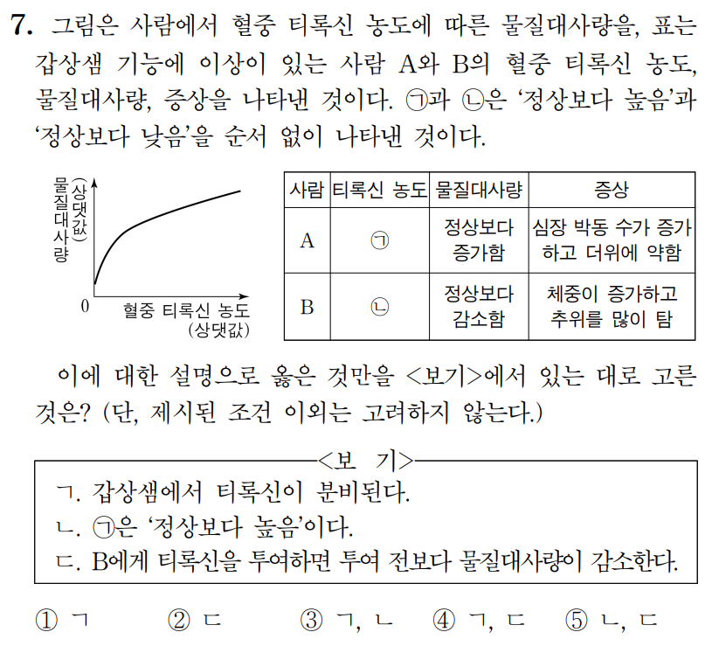
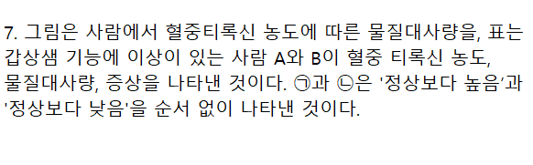
5. 구글 OCR API
유형 분류 모델
테스트 케이스
구글 OCR API
Front/Back End
추후 계획
Google Tesseract OCR
- 2023년 6월 시행 : 평가원 7번 문제
Google Vertex Vision AI
Notes:
Google Tesseract OCR

Slide 14
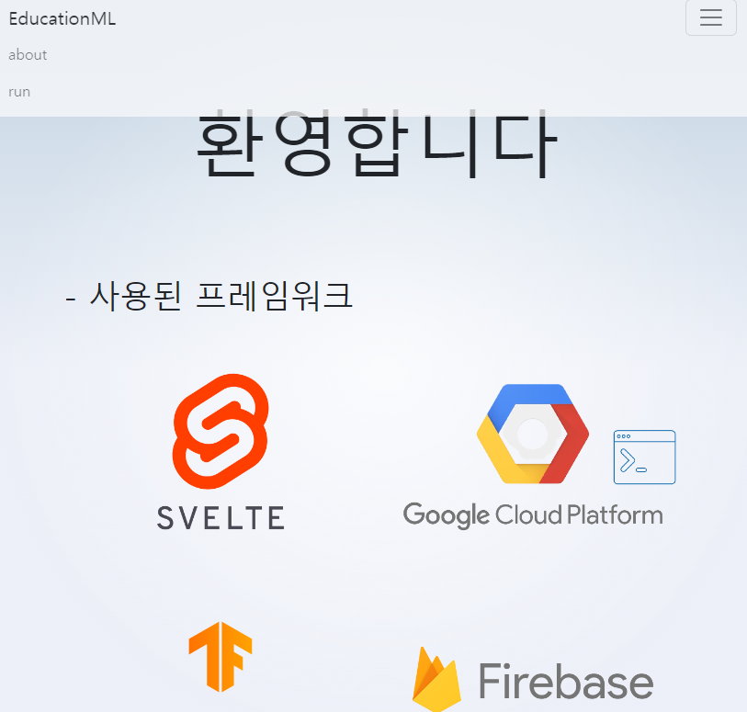
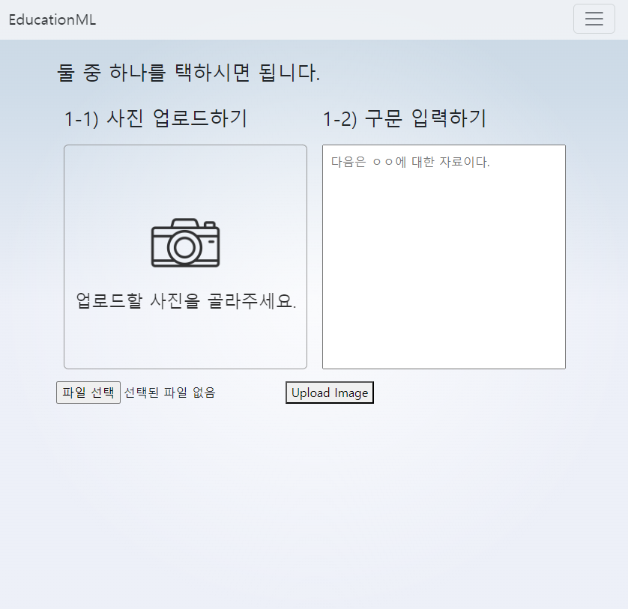
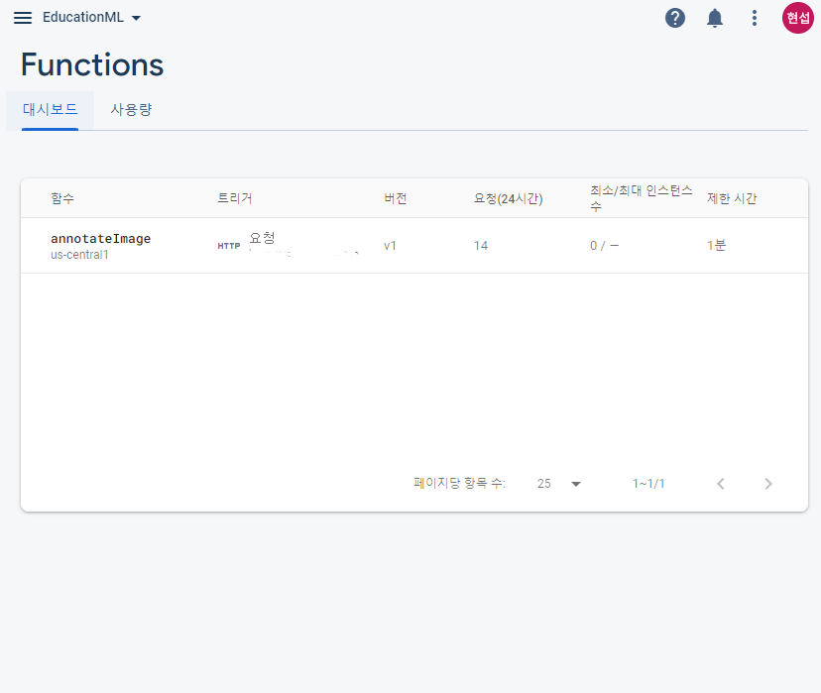
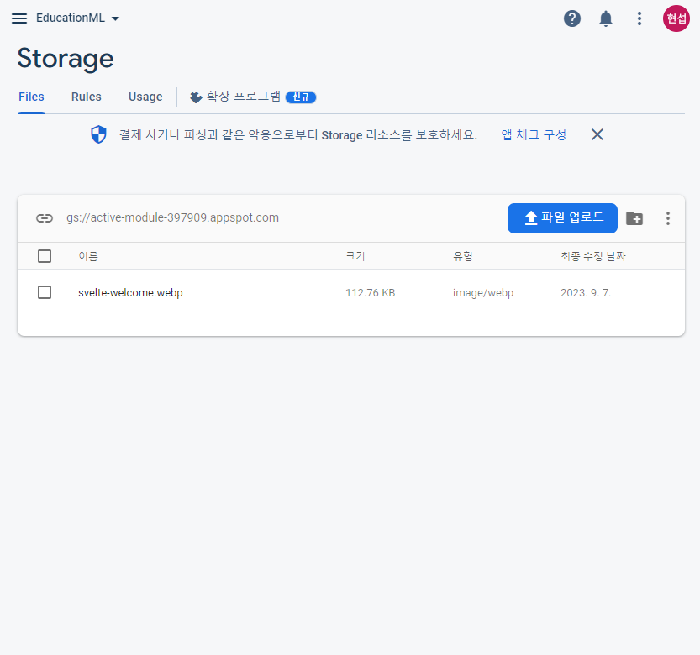
6. Front/Back End
유형 분류 모델
테스트 케이스
구글 OCR API
Front/Back End
추후 계획
Notes:
Google Tesseract OCR

Slide 15
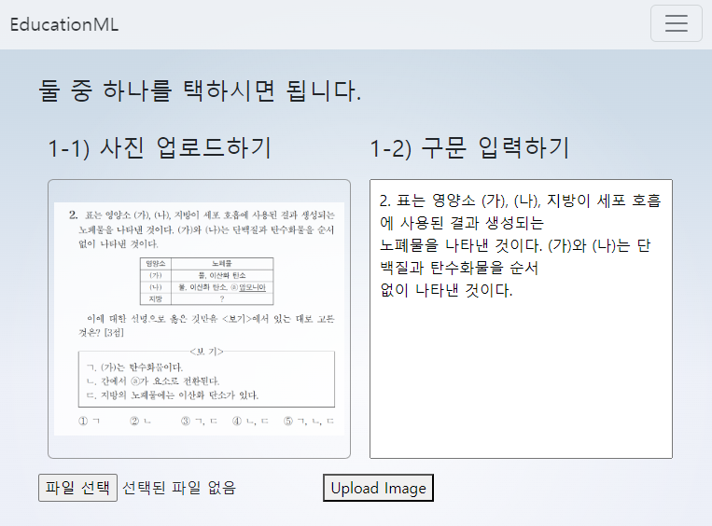
6. Front/Back End - Service
유형 분류 모델
테스트 케이스
구글 OCR API
Front/Back End
추후 계획
- 최종 목표
유형 확인 후, 단어에 따라 풀이에 도움이 되는 정보 제공
- 부가적인 목표
PC와 모바일 모두 가능한
반응형 웹 설계제작
Notes:
유형 확인 후, 풀이에 도움이 되는 정보 제공

Slide 16
7. 추후 계획 – 테스트 케이스
유형 분류 모델
테스트 케이스
구글 OCR API
Front/Back End
추후 계획
Train / Validation / Test data = 6 : 2 : 2
현 Train data : 4,106 개
미정제 data : 약 800여 개
=> 총합 5,000개 목표

Slide 17
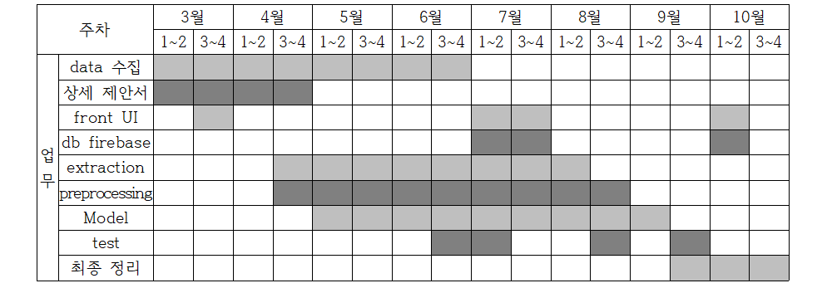
7. 추후 계획 – 과제 수행 계획
유형 분류 모델
테스트 케이스
구글 OCR API
Front/Back End
추후 계획
github : https://github.com/SHIMspacethere/EducationML-Project-Shim
Notes:
ㅎgithub : https://github.com/SHIMspacethere/EducationML-Project-Shim

Slide 18
- 인용
나병우, 강동수.(2022).CNN 이미지 분류 모델을 위한 메타모픽 테스트 케이스 생성 기법.정보과학회 컴퓨팅의 실제 논문지,28(1),33-41.
장종인, 백종문.(2018).퍼포먼스 메타모픽 테스팅을 위한 데이터 마이닝 기반 메타모픽 관계 검사 방법 제안.한국정보과학회 학술발표논문집,(),435-437.
C. Rigaud, J. -C. Burie and J. -M. Ogier, "Segmentation-Free Speech Text Recognition for Comic Books," 2017 14th IAPR International Conference on Document Analysis and Recognition (ICDAR), Kyoto, Japan, 2017, pp. 29-34, doi: 10.1109/ICDAR.2017.288.
Seong-Yoon Shin, Kwang-Seong Shin, Hyun-Chang Lee.(2019).Text Classification Using LSTM-CNN.한국정보통신학회 종합학술대회 논문집,23(2),692-694.
오수민,손서영,양혜성,박민서. (2022). 머신러닝을 활용한 MBTI 기반 학습유형설계. 문화기술의 융합, 8(6), 207-213.
강형석, 양장훈, 디지털콘텐츠학회논문지 Journal of Digital Contents Society Vol. 20, No. 4, pp. 825-833

